Slide 1
QuadScan을 활용한 Beam Emittance
시뮬레이션
유재홍

Slide 2
목표
Quad scan 방식이 무엇인지를 알았으니
이를 활용하여 Beam emittance 라는 것을 측정 시뮬레이션 해보자.

Slide 3
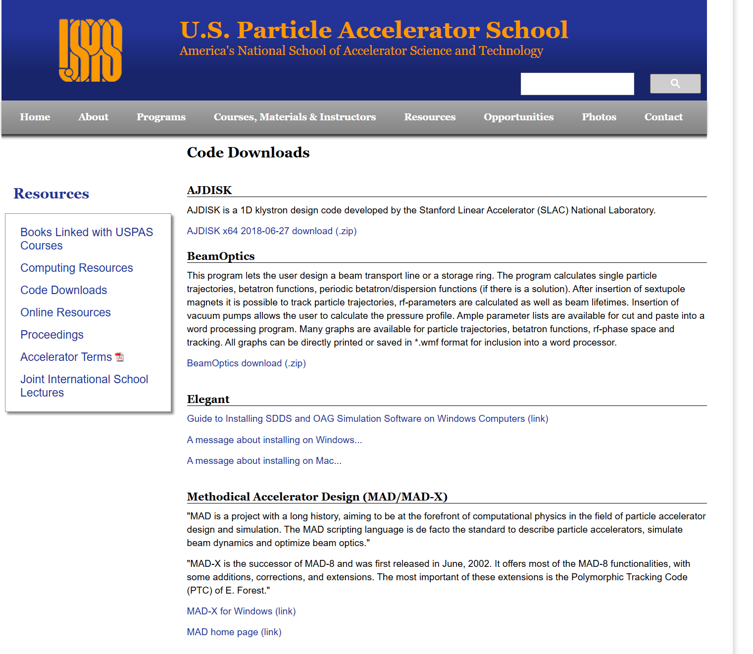
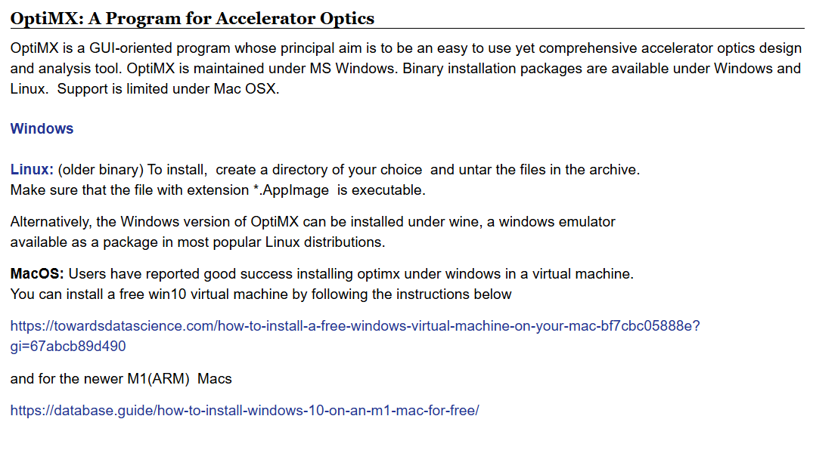
시뮬레이션 set up
사용할 시뮬레이션 : OptimX
사이트: https://uspas.fnal.gov/resources/downloads.shtml
but 특정 구간에서 오류가 발생하여 이메일 공유해주시면 시뮬레이션 프로그램 보내드리겠습니다.

Slide 4
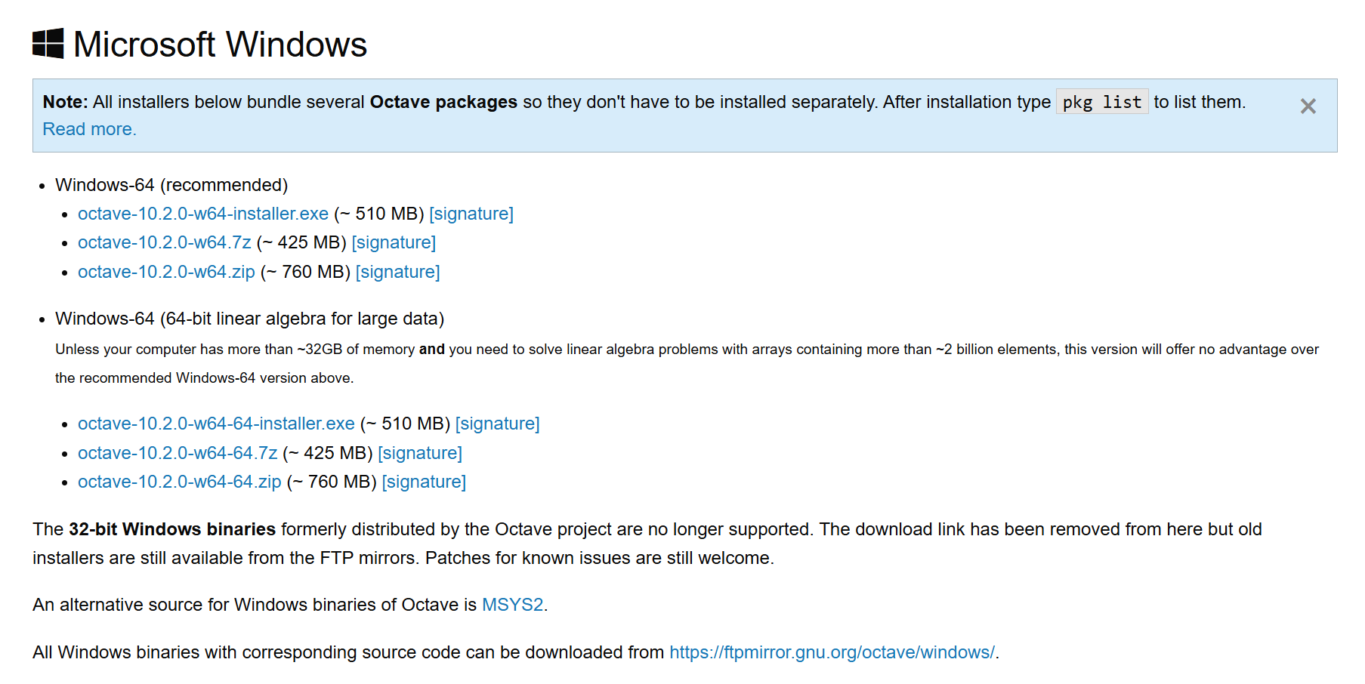
시뮬레이션 set up
사용할 시뮬레이션 : Octave
사이트: https://octave.org/download.html

Slide 5




시뮬레이션 set up
Microtron Beam Energy = 6.5 [MeV]
Momentum spread =
Particel number =
$$4×{10}^{-3}$$
$$1×{10}^{5}$$
 | Horizontal | Vertical
RMS Emittance [cm rad]
Beta [cm] | 50 | 220
Alpha | -2.7 | 0.5
Gamma | 0.1658 | 0.005682
Dispersion [cm] | 44.2 | 0
Momentum spread
$$1.5×{10}^{-4}$$
$$3.5×{10}^{-5}$$
$$4×{10}^{-3}$$

Slide 6
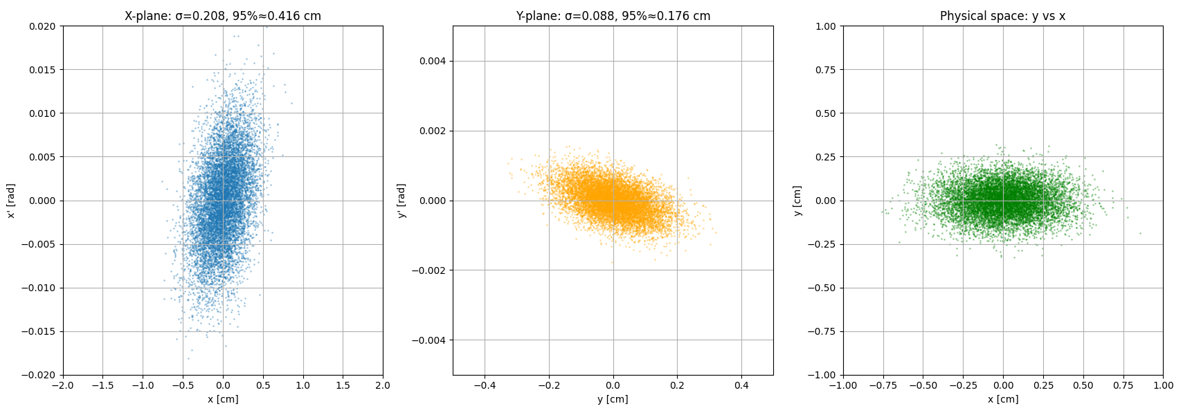
초기 빔 plot

Slide 7
초기 빔 plot
잘 생성되었는지를 확인하는 방법!
$$σ_{x}=\sqrt{ε_{x}β_{x}+{(D_{x}σ_{p})}^{2}}= \sqrt{{0.087}^{2}+{(44.2×0.0043)}^{2}}≈0.209 cm$$
항목 | 실행 값 | 계산값 | 차이
σₓ | 0.2081 cm | 0.209 cm | −0.0009 cm | 0.4%
beam95ₓ | 0.4162 cm | 2·0.209 = 0.418 cm | −0.0018 cm | 0.4%
σᵧ | 0.0881 cm | 0.0877 cm | +0.0004 cm | 0.5%
beam95ᵧ | 0.1762 cm | 2·0.0877 = 0.1754 cm | +0.0008 cm | 0.5%

Slide 8
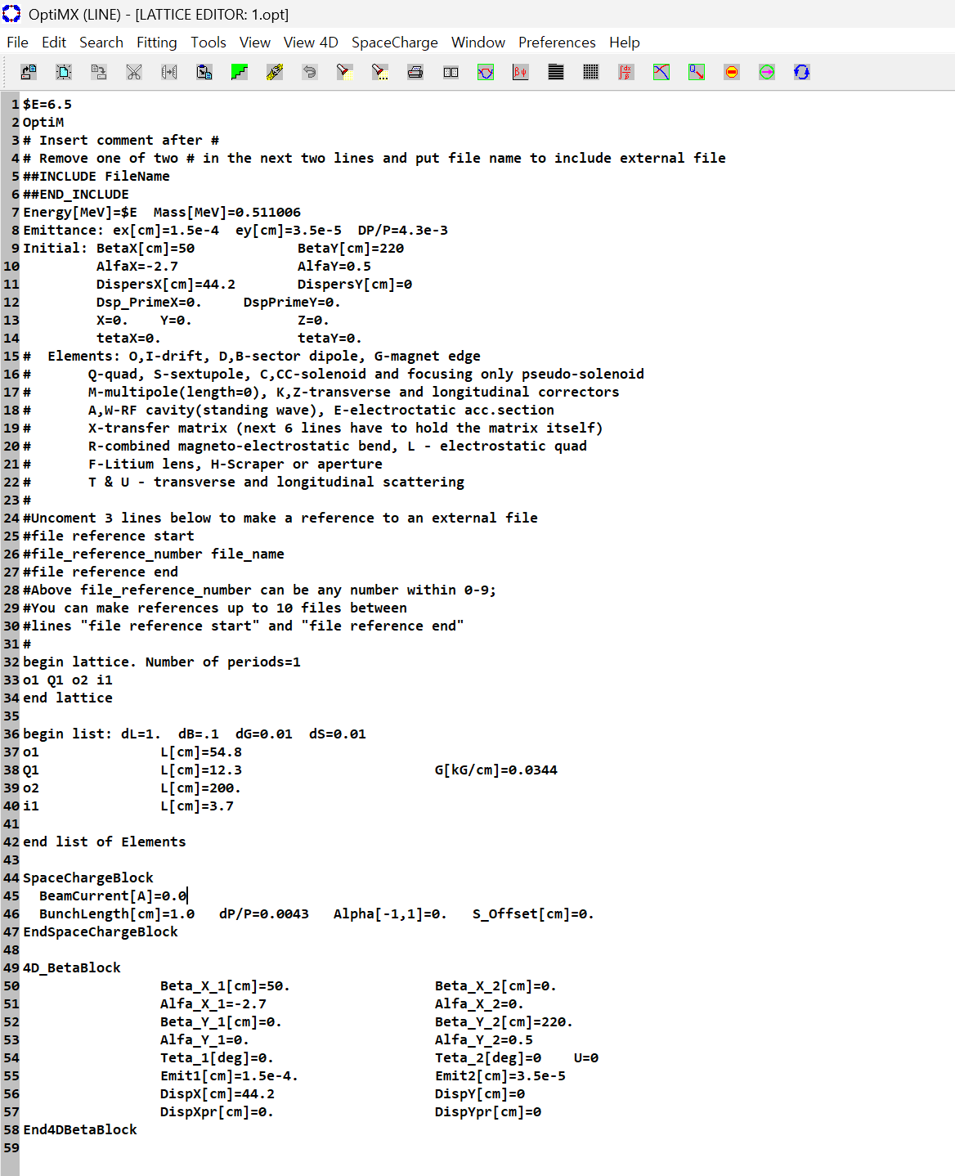
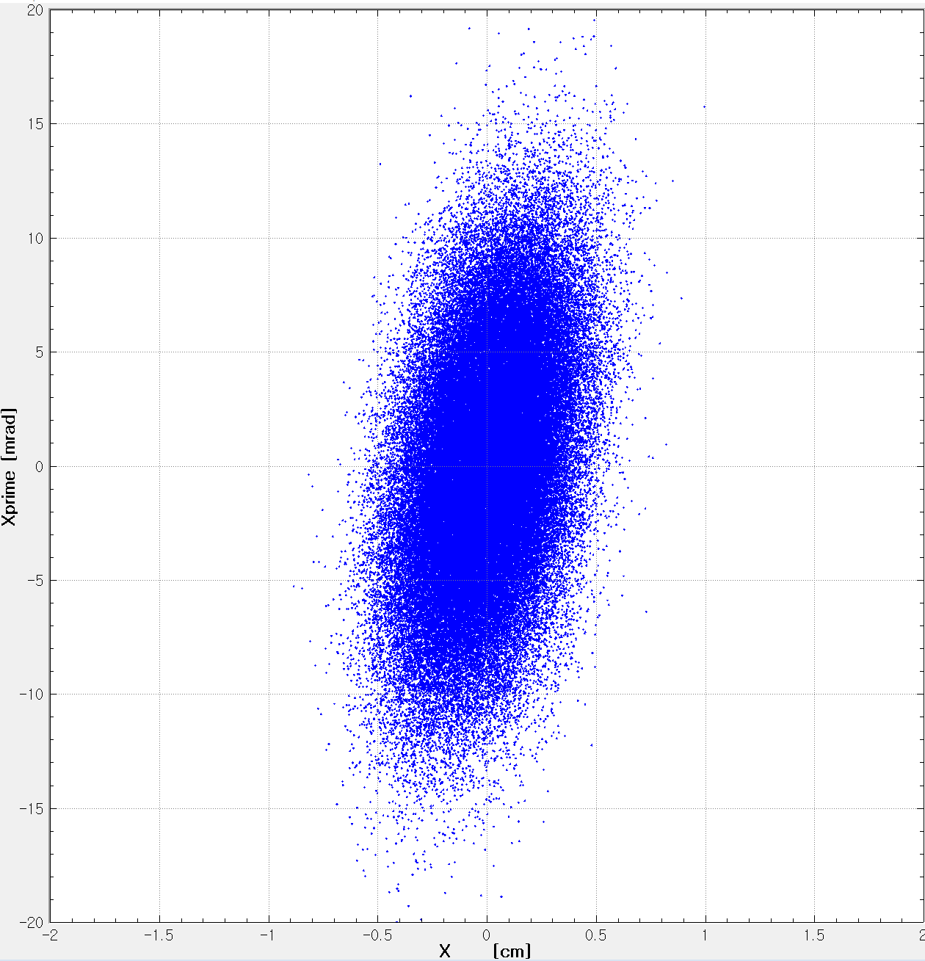
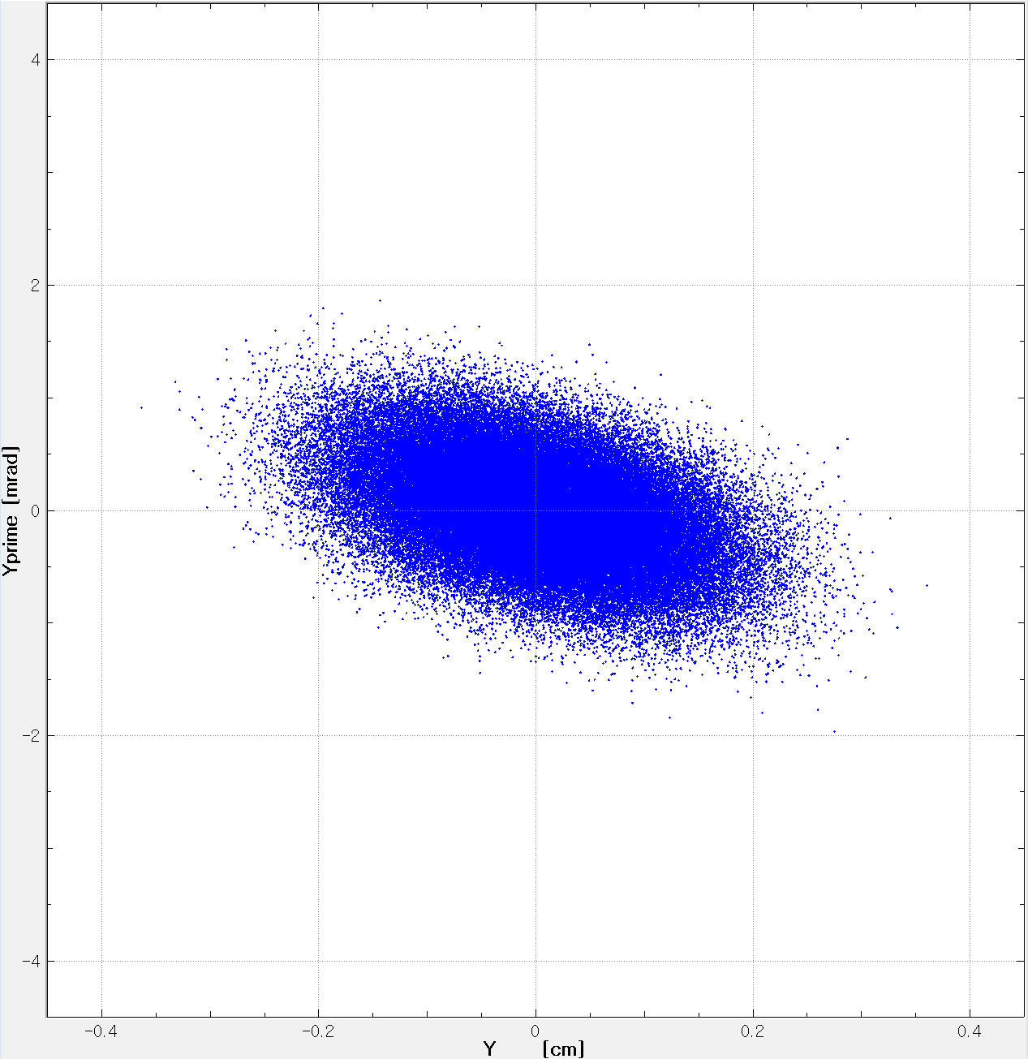
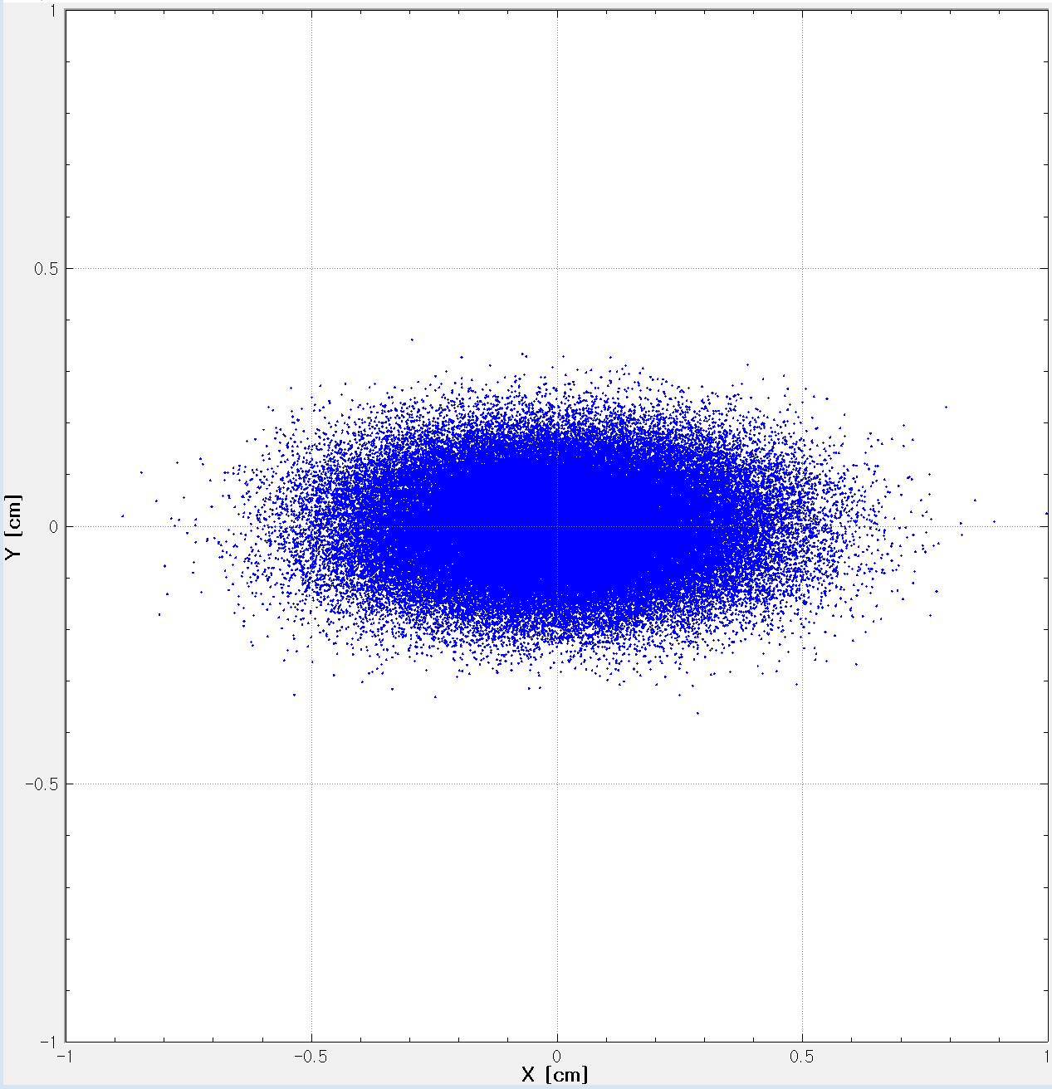
초기 input

Slide 10
시뮬레이션 진행 순서
1. Dispersion 없이 2 m 지점의 빔사이즈 시뮬레이션 측정 및 빔 에미턴스 계산하기
2. Dispersion 없이 0.208 m 지점에서 빔 사이즈 시뮬레이션 측정 및 빔 에미스턴스 계산하기
- 두 개의 차이가 있나 확인
3. Dispersion 있게하여 0.208 m 지점에서 진행.
Discussion
- 이극자석을 지나고 나서의 빔 에미턴스도 계산해보자.

Slide 11
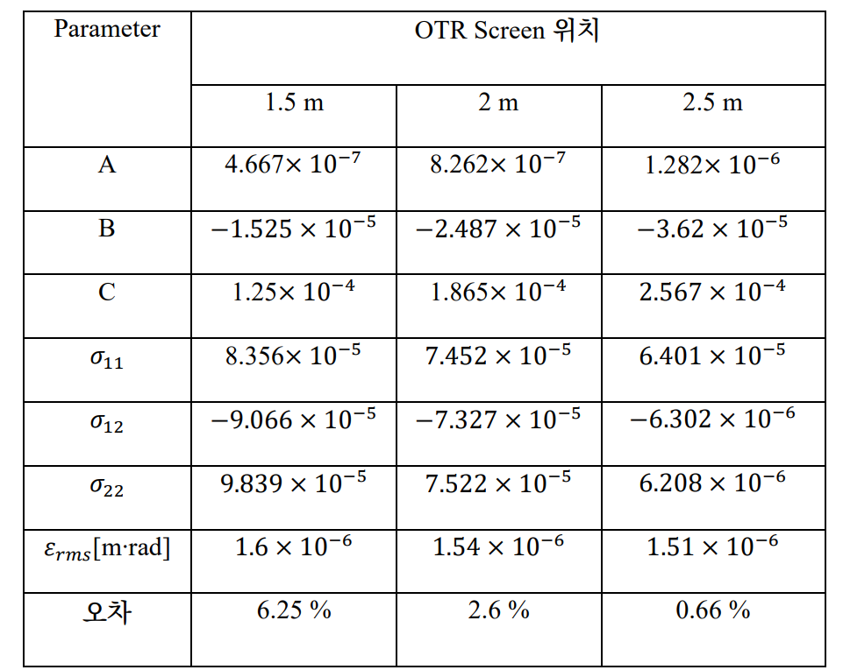
시뮬레이션
Thin 근사를 하기 위해서는 사극자석의 effctive length 보다 초점거리가 매우 커야한다는 조건이 있다.
이를 고려하면 초점거리가 멀면 멀수록 그에 대한 오차또한 줄어들 것이다.
하지만 이 외에도 공간적인 문제 등을 고려해야하므로 이에 대한 계산이 필요하다.
우선 아래 표는 Dispersion을 고려하지 않은 상태에서의 경우를 계산한 것이다.

Slide 12
시뮬레이션
위 계산 수식을 통해 사극자석으로부터 OTR Screen의 위치가 2.5 m 지점에서 오차율이 0.66 % 작은 것을 알 수 있다. 하지만 공간상의 문제로 최대 2 m 지점에 OTR Screen 을 두고 시뮬레이션을 진행하였다.
사극자석의 effective length : 12.3 cm
Microtron
CCD
Quadrupole
0.548 m
2 m
OTR Screen Si (1mm)
Screen coating Al 50nm

Slide 13
시뮬레이션 결과
G [kG/cm] | Beam size[cm]
0.032 | 0.13096
0.0322 | 0.12505
0.0324 | 0.11890
0.0326 | 0.11325
0.0328 | 0.10820
0.033 | 0.10265
0.0332 | 0.09785
0.0334 | 0.09400
0.0336 | 0.08980
0.0338 | 0.08680
0.034 | 0.08380
0.0342 | 0.08175
0.0344 | 0.08050
0.0346 | 0.07955
G [kG/cm] | Beam size[cm]
0.0348 | 0.07995
0.035 | 0.08700
0.0354 | 0.08440
0.0358 | 0.09115
0.036 | 0.09525

Slide 14
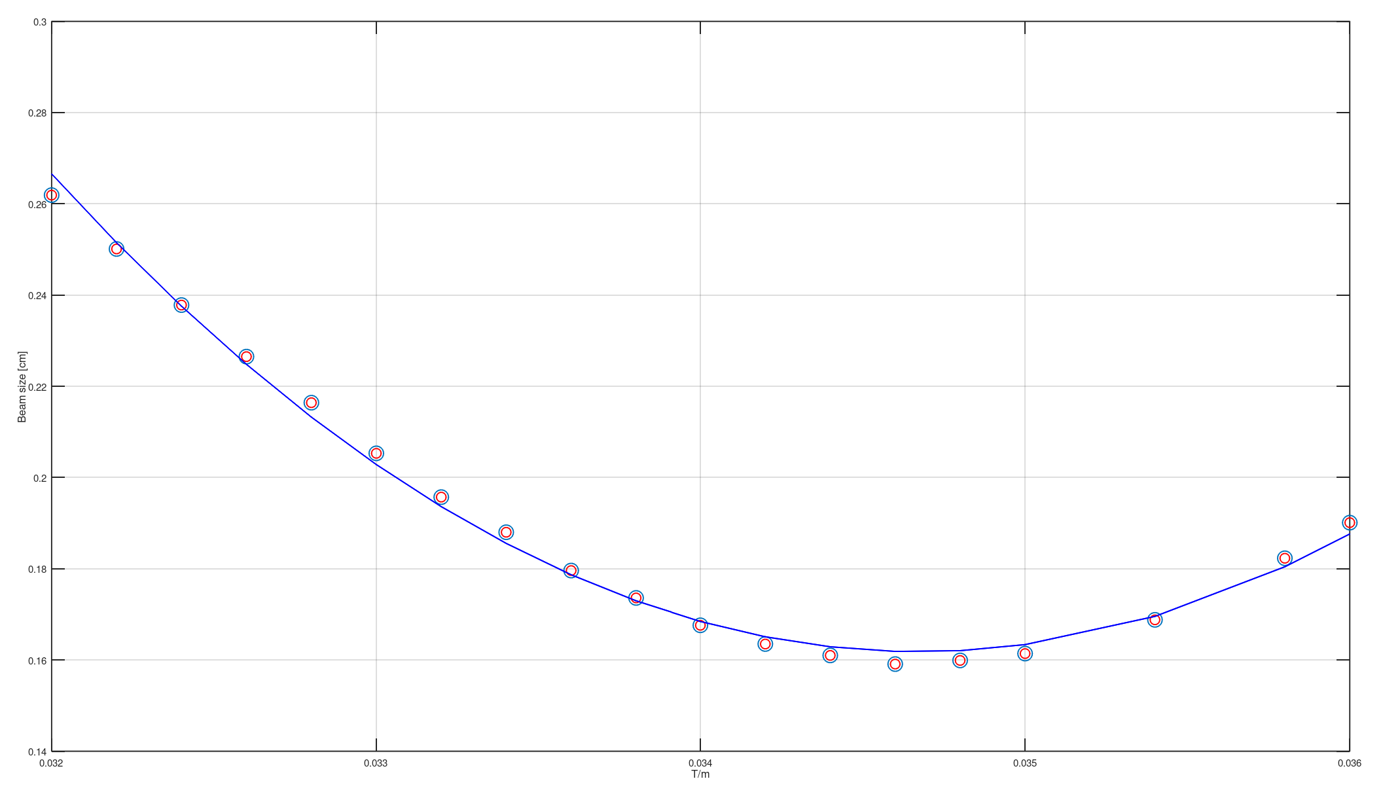
시뮬레이션 결과

Slide 15
시뮬레이션 결과
$$σ_{x}^{2}= (d^{2}l^{2}β_{0}ε)k^{2}+2(d^{2}lα_{0}ε-dlβ_{0}ε)k + (β_{0}ε-2dα_{0}ε+d^{2}γ_{0}ε) ≡ f(k)$$
A
B
C
$$β_{0}ε = \frac{A}{d^{2}l^{2}}, α_{0}ε = \frac{B-2dlβ_{0}ε}{2d^{2}l}, γ_{0}ε = \frac{C-β_{0}ε-2dα_{0}ε}{d^{2}}, β_{0}γ_{0}- α_{0}^{2}= 1$$
각 항에 대입하여 (단위 고려) 계산하면 1.57e-4 계산 완료!

Slide 16
시뮬레이션
사극자석의 effective length : 12.3 cm
Microtron
Quadrupole
0.548 m
0.208 m

Slide 17
시뮬레이션 결과
G [kG/cm] | Beam size[cm]
0.08 | 0.07745
0.082 | 0.06710
0.084 | 0.0567
0.086 | 0.047
0.088 | 0.01115
0.09 | 0.0274
0.094 | 0.01255
0.095 | 0.01175
0.098 | 0.0196
0.102 | 0.03755

Slide 18
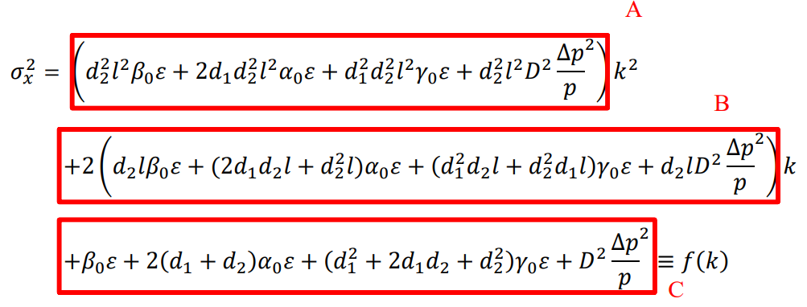
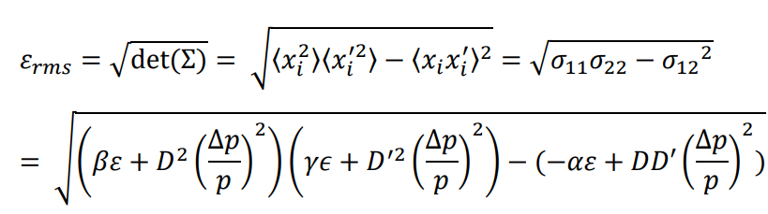

Dispersion
Microton에서부터 OTR Screen 까지의 Lattice를 행렬식으로 표현하면 다음과 같다.
$$β_{0}γ_{0}- α_{0}^{2}= 1$$
즉 실제 측정되는 빔 사이즈에는 dispersion이 포함되어 있다. 이 항목에 대한 것까지 고려하였을 때 Beam emittance가 얼마인지를 알아내는 것이다.

Slide 19
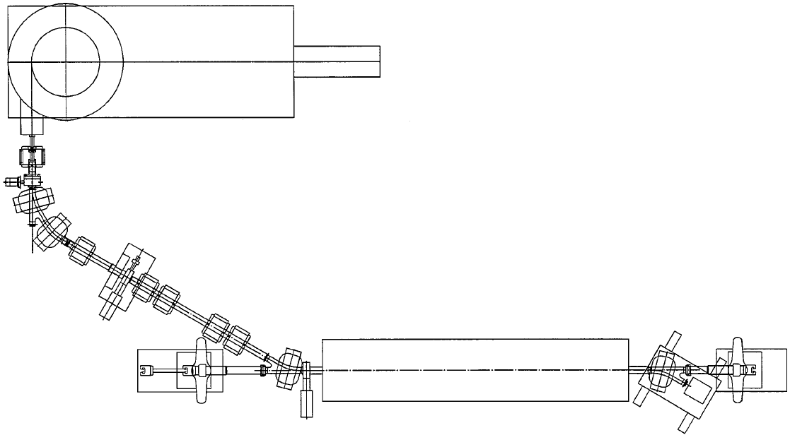
Beamline - Labels
Scale: 20 : 1
Microtron (dia. 75 cm)
5.0 x 2.7 m²
Faraday
Rotator
Magnetron
SM1
QM1/CL1
SM2
BM1
BM2
BM31
QM31
QM41
QM51
QM61
Test beamline
QM2
QM5
Electron/X-ray irradiation
QM3
QM6
THz FEL
QM4
BM3
OTR1
SM3
OTR2
undulator
Microtron-based THz FEL System
: 5.0 x 2.7 m²

Slide 20
Example : Beamline for Quadrupole scan 2 - OptiM
Energy[MeV]=6.50386 (Kinetic energy)
Emittance: ex[cm]=1.5e-4. ey[cm]=3.5e-5 DP/P=4e-3
Initial: BetaX[cm]=50. BetaY[cm]=220
AlfaX=-2.7 AlfaY=-0.5
DispersX[cm]=44.2 DispersY[cm]=0
Dsp_PrimeX=0. DspPrimeY=0.
o1 Q1 o2 i2
o1 L[cm]=54.85
Q1 L[cm]=12.3 G[kG/cm]=0.04110 (0.03986) Tilt[deg]=0
o2 L[cm]=20.80 (QM1에서 BM1까지의 거리)
i2 L[cm]=3.7 → 변경필요 (BM1에서 직선거리 Lanex screen (vacuum window)까지의 거리 측정하여 결정할 것)

Slide 21
Example : Beamline for Quadrupole scan 2 - OptiM
Energy[MeV]=6.50386 (Kinetic energy)
Emittance: ex[cm]=1.5e-4. ey[cm]=3.5e-5 DP/P=4e-3
Initial: BetaX[cm]=50. BetaY[cm]=220
AlfaX=-2.7 AlfaY=-0.5
DispersX[cm]=44.2 DispersY[cm]=0
Dsp_PrimeX=0. DspPrimeY=0.
o1 Q1 o2 G1 D1 G1 o3 G1 D1 G1 o4 Q2 i5
o1 L[cm]=54.85
Q1 L[cm]=12.3 G[kG/cm]=0.04110 (0.03986) Tilt[deg]=0
o2 L[cm]=20.80
G1 B[kG]=1.2080072 Angle[deg]=15 EffLen[cm]=1.7
D1 L[cm]=10.11515 B[kG]=1.2080072
o3 L[cm]=14.0
o4 L[cm]=11.20
Q2 L[cm]=12.3 G[kG/cm]= 0.0107
i5 L[cm]=35.3 → 변경필요 (QM2에서 OTR screen 까지의 거리 측정하여 결정)

